Slide 1

Introduction

Slide 2

SaaS
Offre de service
=
  Office 365
Software
as
a
Service

Slide 3















Cloud
Communication
Collaboration et stockage
Fonctionnalités de messagerie professionnelle, de calendrier et de contacts
Stockage et partage de fichiers
Exchange Online
SharePoint Online /
OneDrive
Interface mail
Office Online
Outlook Web App
Word
Excel
Réunions en ligne illimitées et vidéoconférence HD
Skype Entreprise / Teams
PowerPoint
OneNote
Windows, iOS
ou Android
Office
Windows, iOS
ou Android

Slide 4
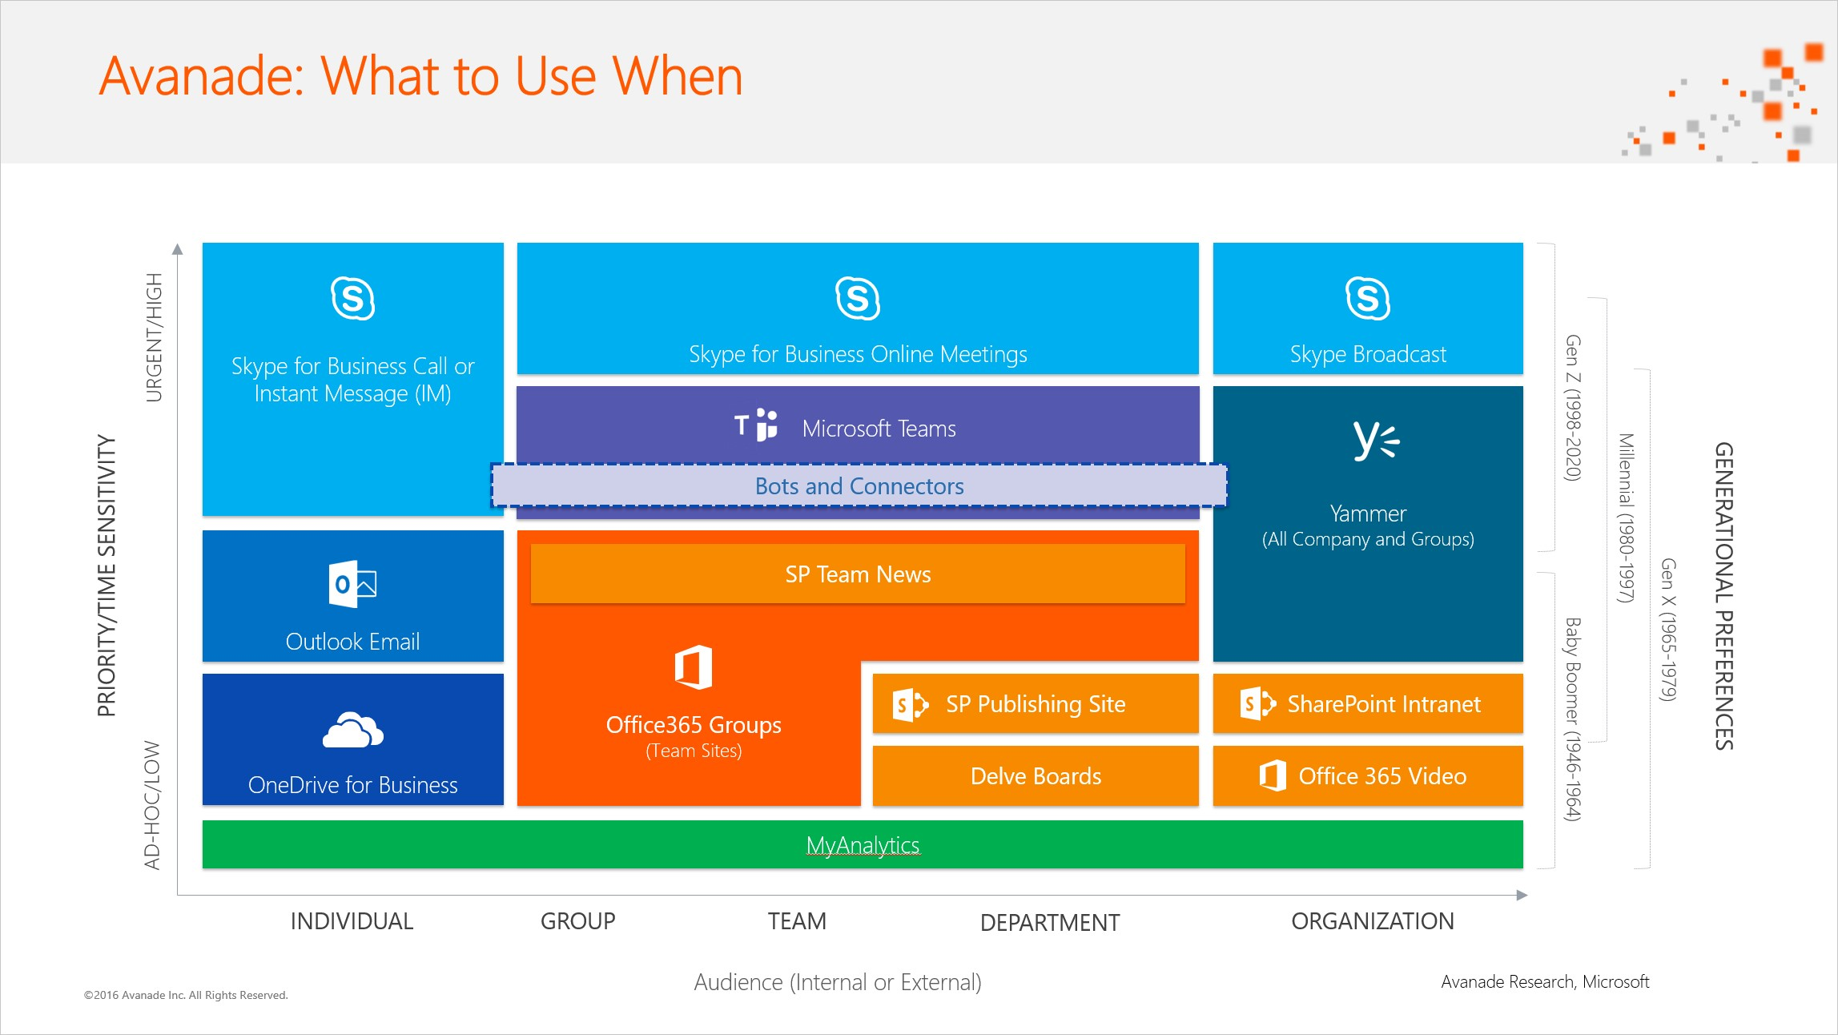
Conclusion : Quels outils pour quel usage

Slide 5










Des outils pour chaque problématique
Communiquer efficacement
Communication
Coopération
Coordination
Organiser et réaliser des réunions
Partager l’information
Planifier et gérer des tâches
Gérer une communauté
Co-produire

